Slide 1

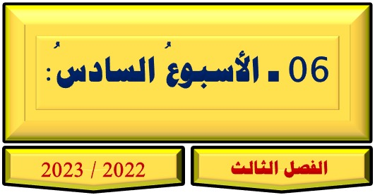
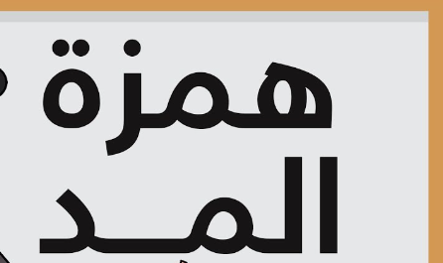
الهمزة المَدية
الوحدة : السابعة
عنوان الدرس :الهمزة المدية
24/5/2023 التاريخ:
الصف: الخامس
اليوم : الخميس
معلمة اللغة العربية أ/ زينب أبو المعاطي

Slide 2


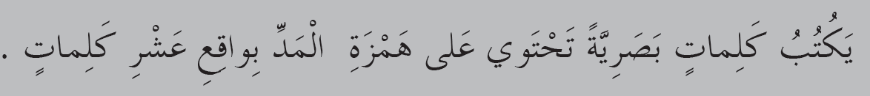
هيا نستنتج نواتج التعلم

Slide 3
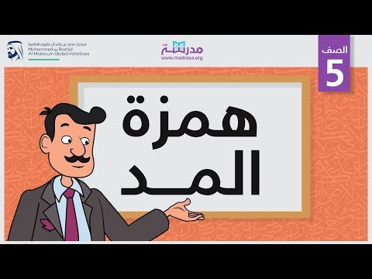
التهيئة الحــافزة:
https://youtu.be/lz_dxsyp5Uk

Slide 4



مواضع كتابة همزة المد:
وسط الكلمة
أول الكلمة
02
01
قرآن
آداب

Slide 5
اكتب جموع الكلمات التالية:
آفــاق
أفق
آداب
أدب
اجمع
آبــار
بئر
مآذن
مئذنة

Slide 6
اكتب جموع الكلمات التالية:
أفق
أدب
اجمع
بئر
مئذنة

Slide 7

نشاط ختامي:
https://wordwall.net/resource/2856076

Slide 8
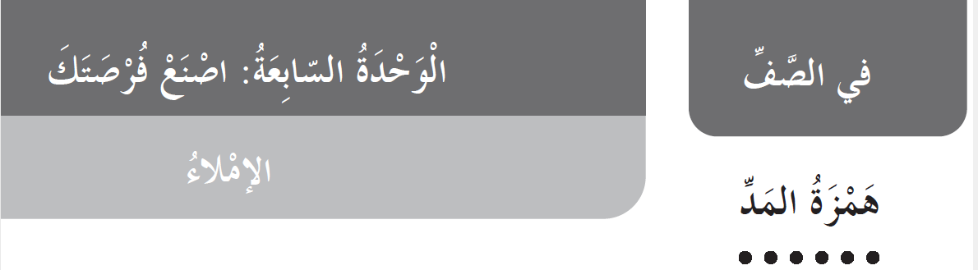
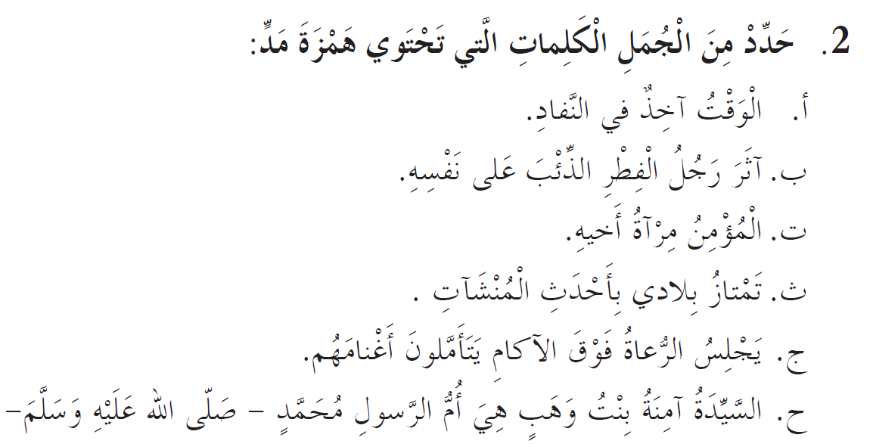


Slide 9
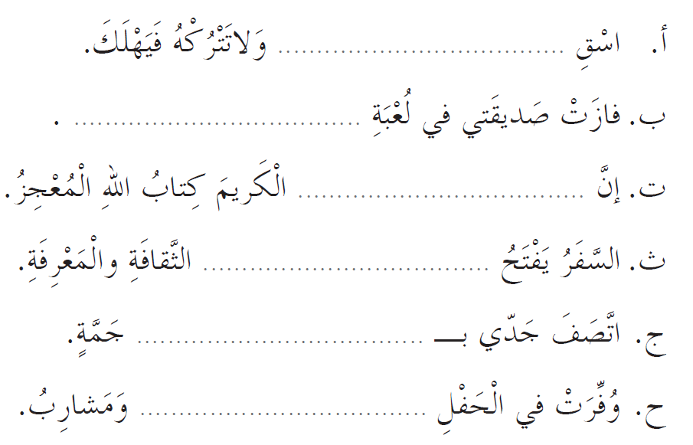
ضَعِ الْكَلِمَةَ الْمُناسِبَةَ في مَكانِها الصَّحيحِ مِنَ الْجُمَلِ الآتِيَةِ:
(الظَمآن - القُرآن - المُفاجَآت - مآكِل - آفاق – مآثِر)
الظَمآن
المُفاجَآت
القُرآن
آفاق
مآثِر
مآكِل

Slide 10






تقييم ذاتي
ماذا تعلمت اليوم؟
ماذا تعلمت اليوم؟
ما هو شعورك تجاه الدرس؟
1
ماذا تعلمت من الدرس؟
2
بطاقة خروج
من الحصة
ما الذي أعجبك في الحصة؟
3

